Slide 1


VGG
Notes:
照片为学生拍摄的礼堂

Slide 2
论文信息
Simonyan K , Zisserman A . Very Deep Convolutional Networks for Large-Scale Image Recognition[J]. Computer Science, 2014.
2014年，牛津大学计算机视觉组（Visual Geometry Group）和Google DeepMind公司的研究员一起研发出了新的深度卷积神经网络：VGGNet，并取得了ILSVRC2014比赛分类项目的第二名（第一名是GoogLeNet，也是同年提出的）和定位项目的第一名。

Slide 3
主要贡献
VGGNet全部使用3*3的卷积核和2*2的池化核，通过不断加深网络结构来提升性能。网络层数的增长并不会带来参数量上的爆炸，因为参数量主要集中在最后三个全连接层中。同时，两个3*3卷积层的串联相当于1个5*5的卷积层，3个3*3的卷积层串联相当于1个7*7的卷积层，即3个3*3卷积层的感受野大小相当于1个7*7的卷积层。但是3个3*3的卷积层参数量只有7*7的一半左右，同时前者可以有3个非线性操作，而后者只有1个非线性操作，这样使得前者对于特征的学习能力更强。
使用1*1的卷积层来增加线性变换，输出的通道数量上并没有发生改变。这里提一下1*1卷积层的其他用法，1*1的卷积层常被用来提炼特征，即多通道的特征组合在一起，凝练成较大通道或者较小通道的输出，而每张图片的大小不变。有时1*1的卷积神经网络还可以用来替代全连接层。
其他小技巧：VGGNet在训练的时候先训级别A的简单网络，再复用A网络的权重来初始化后面的几个复杂模型，这样收敛速度更快。VGGNet作者总结出LRN层作用不大，越深的网络效果越好，1*1的卷积也是很有效的，但是没有3*3的卷积效果好，因为3*3的网络可以学习到更大的空间特征。

Slide 4
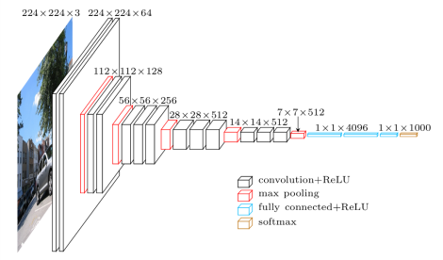
整体结构

Slide 5
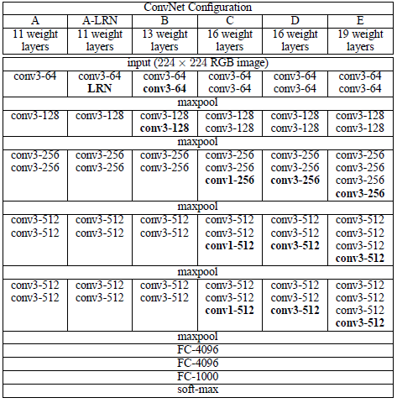
整体结构
VGGNet的网络结构如图所示。
VGGNet包含很多级别的网络，深度从11层到19层不等，比较常用的是VGGNet-16和VGGNet-19。
VGGNet把网络分成了5段，每段都把多个3*3的卷积网络串联在一起，每段卷积后面接一个最大池化层，最后面是3个全连接层和一个softmax层。

Slide 6
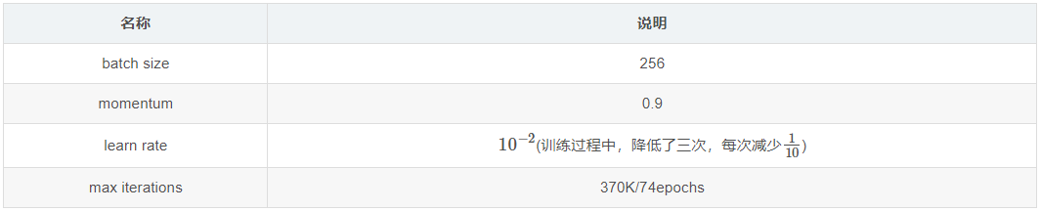
模型框架
VGG采用了min-batch gradient descent去优化multinomial logistic regression objective
正则化方法：
增加了对权重的正则化，
对FC全连接层进行dropout正则化，dropout ratio = 0.5
说明：虽然模型的参数和深度相比AlexNet有了很大的增加，但是模型的训练迭代次数却要求更少：
正则化+小卷积核
特定层的预初始化

Slide 7
模型框架
初始化策略：
首先，随机初始化网络结构A（A的深度较浅）
利用A的网络参数，给其他的模型进行初始化（初始化前4层卷积+全连接层，其他的层采用正态分布随机初始化，mean=0，var=0.01, biases = 0）最后证明，即使随机初始化所有的层，模型也能训练的很好
训练输入：
采用随机裁剪的方式，获取固定大小224x224的输入图像。并且采用了随机水平镜像和随机平移图像通道来丰富数据。
Training image size:
令S为图像的最小边，如果最小边S=224，则直接在图像上进行224x224区域随机裁剪，这时相当于裁剪后的图像能够几乎覆盖全部的图像信息；
如果最小边S>>224，那么做完224x224区域随机裁剪后，每张裁剪图，只能覆盖原图的一小部分内容。 注：因为训练数据的输入为224x224，从而图像的最小边S，不应该小于224
数据生成方式：首先对图像进行放缩变换，将图像的最小边缩放到S大小，然后
方法1: 在S=224和S=384的尺度下，对图像进行224x224区域随机裁剪
方法2: 令S随机的在[Smin,Smax]区间内值，放缩完图像后，再进行随机裁剪（其中Smin=256,Smax=512）

Slide 8
模型框架
初始化策略：
首先，随机初始化网络结构A（A的深度较浅）
利用A的网络参数，给其他的模型进行初始化（初始化前4层卷积+全连接层，其他的层采用正态分布随机初始化，mean=0，var=0.01, biases = 0）最后证明，即使随机初始化所有的层，模型也能训练的很好
训练输入：
采用随机裁剪的方式，获取固定大小224x224的输入图像。并且采用了随机水平镜像和随机平移图像通道来丰富数据。
Training image size:
令S为图像的最小边，如果最小边S=224，则直接在图像上进行224x224区域随机裁剪，这时相当于裁剪后的图像能够几乎覆盖全部的图像信息；
如果最小边S>>224，那么做完224x224区域随机裁剪后，每张裁剪图，只能覆盖原图的一小部分内容。 注：因为训练数据的输入为224x224，从而图像的最小边S，不应该小于224

Slide 9
模型框架
数据生成方式：首先对图像进行放缩变换，将图像的最小边缩放到S大小，然后
方法1: 在S=224和S=384的尺度下，对图像进行224x224区域随机裁剪
方法2: 令S随机的在[Smin,Smax]区间内值，放缩完图像后，再进行随机裁剪（其中Smin=256,Smax=512）
预测方式：作者考虑了两种预测方式：
方法1: multi-crop，即对图像进行多样本的随机裁剪，然后通过网络预测每一个样本的结构，最终对所有结果平均
方法2: densely， 利用FCN的思想，将原图直接送到网络进行预测，将最后的全连接层改为1x1的卷积，这样最后可以得出一个预测的score map，再对结果求平均
上述两种方法分析：
Szegedy et al.在2014年得出multi-crops相对于FCN效果要好
multi-crops相当于对于dense evaluatio的补充，原因在于，两者在边界的处理方式不同：multi-crop相当于padding补充0值，而dense evaluation相当于padding补充了相邻的像素值，并且增大了感受野
multi-crop存在重复计算带来的效率的问题

Slide 10
